Slide 1

БИОЛОГИЧЕСКАЯ ПОДСТРУКТУРА ЛИЧНОСТИ

Slide 2
Нейроны – строительные блоки нервной системы
Нейрон — специализированная клетка, передающая нервные импульсы или сигналы другим нейронам, железам и мышцам.
Типы нейронов:
локальные нейроны (очень мелкие нейроны),
макронейроны (более крупные нейроны).
Категории нейронов:
сенсорные нейроны передают импульсы от рецепторов в центральную нервную систему;
моторные нейроны несут сигналы, выходящие из головного или спинного мозга, к исполнительным органам, т. е. к мышцам и железам;
промежуточные нейроны получают сигналы от сенсорных нейронов и посылают импульсы к другим промежуточным нейронам и к моторным нейронам. Промежуточные нейроны обнаружены только в головном мозге, глазах и спинном мозге.

Slide 3
Потенциалы действия. Информация передается по нейрону в виде нейронного импульса. Идущий по нейрону импульс – электрохимический. Он направляется от дендритов к концу аксона. Этот движущийся импульс, или потенциал действия, является результатом движения электрически заряженных молекул, называемых ионами, осуществляемого внутри и снаружи нейрона.
Синаптическая передача импульсов. После своего возникновения потенциал действия проходит по аксону ко множеству утолщений на его конце, которые называются синаптическими окончаниями. Они выделяют химические вещества — медиаторы, отвечающие за передачу сигнала от одного нейрона к соседнему.

Slide 4
Организация и строение нервной системы
Головной мозг
Центральная нервная система
Спинной мозг
НЕРВНАЯ
СИСТЕМА
Соматическая система
Периферическая нервная система
Автономная
система

Slide 5
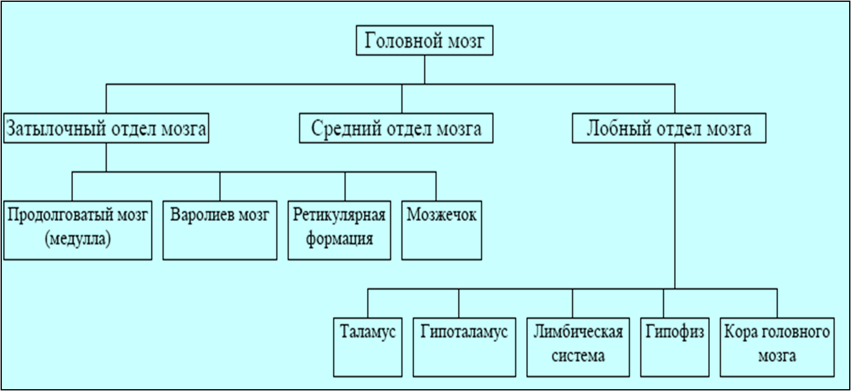
Организация мозга

Slide 6
Три зоны мозга, в соответствии с их локализацией: задний отдел, включающий все структуры, локализованные в задней, или затылочной, части головного мозга, ближайшей к спинному мозгу; средний (срединный отдел), расположенный в центральной части мозга; передний (фронтальный) отдел, локализованный в передней, или фронтальной, части мозга.

Slide 7
Центральный ствол мозга (головной мозг)
Отделы головного мозга | Структура функции
Кора головного мозга | Состоит из нескольких кортикальных зон: первичная моторная зона, первичная соматосенсорная зона, первичная зрительная зона, первичная слуховая зона и ассоциативные зоны
Мозолистое тело | Связывает оба полушария головного мозга
Таламус | Направляет входящую информацию от сенсорных рецепторов, участвует в контроле цикла сна и бодрствования
Гипоталамус | Опосредует процессы приема пиши и воды, а также сексуальное поведение, регулирует эндокринную активность и поддерживает гомеостаз, участвует в возникновении эмоций и реакций на стресс
Ретикулярная формация | Участвует в контроле возбуждения, оказывает влияние на способность концентрации внимания на определенных стимулах
Гиппокамп | Играет особую роль в функционировании памяти, также участвует в эмоциональном поведении
Мозжечок | Отвечает преимущественно за координацию движений
Медулла (продолговатый мозг) | Контролирует дыхание и некоторые рефлексы, помогающие поддерживать вертикальное положение

Slide 8
Соматическая нервная система
Чувствительные нервы соматической системы передают в центральную нервную систему информацию о внешних стимулах, поступающую от кожи, мышц и суставов.
Автономная нервная система
Нервы автономной системы идут к внутренним органам и от них. Она контролирует железы и гладкую мускулатуру, включая сердечную мышцу, кровеносные сосуды и стенки желудка и кишечника.
Состоит из симпатического и парасимпатического отделов, действия которых часто антагонистичны.

Slide 9
Эндокринная система
Эндокринная система влияет на работу групп клеток всего организма посредством веществ, называемых гормонами.
Гормоны выделяются в кровоток различными эндокринными железами и переносятся в другие части тела, где они оказывают специфические эффекты на клетки, распознающие их послания.
Гипофиз – одна из основных эндокринных желез, которая частично является отростком мозга и расположена как раз под гипоталамусом. Гипофиз производит больше всего различных гормонов и управляет секрецией других эндокринных желез.
Эндокринные железы выделяют в кровоток гормоны, влияющие на эмоциональное поведение и мотивацию.

Slide 10
Наследственность
Наследственный потенциал человека передается хромосомами и генами и влияет на его психику и физические характеристики.
Гены – это фрагменты молекулы дезоксирибонуклеиновой кислоты (ДНК), хранящие генетическую информацию.
Гены могут быть доминантными и рецессивными (т. е. отступающим на задний план, подавленным).
Доминантный ген + Рецессивный ген = Доминантный ген
Рецессивный ген + Рецессивный ген = Рецессивный ген

Slide 11
Свойства нервной системы
Скорость нервной системы - временной показатель смены нервных процессов (возбуждения и торможения и наоборот).
Уравновешенность нервной системы - это баланс нервных процессов возбуждения и торможения.
Сила нервной системы определяется способностью выдерживать большие нагрузки. Слабая нервная система таких нагрузок не выдерживает.

